Slide 1





대한민국 영토, 콘텐츠로 넓힌다!
문화창조 아카데미 크리에이터 모집

Slide 2

세상에 없던 새로운 즐거움과
가치를 만드는 크리에이터! 그 꿈을 문화창조아카데미와 함께 이루십시오.
융복합 명품 콘텐츠가 만들어지는 베이스캠프, 문화창조아카데미에서 콘텐츠와 기술, 산업의 경계를 허물고, 새로운 융복합의 혁신을 만들어갈 크리에이터를 모집합니다.

Slide 3
CONTENTS
Part 1
크리에이터 모집개요 ...................................
4
Part 2
크리에이터 지원내용 ................................... 17
Part 3
문화창조아카데미 공간구성 .......................... 23
Part 4
접수서류 작성 및 안내 .................................. 27

Slide 4
Part 1 크리에이터 모집개요

Slide 5
문화창조아카데미 인재상
목표
융합교육을 통한 문화융성의 핵심인재 양성
문화·기술분야의 전문역량을 갖춘 인재들의 융합역량 배양 문화·기술 융합 프로젝트 추진 및 비즈니스 매칭
체계적 사업화 지원을 통한 글로벌 시장 진출
미션
융합을 위한 겸손과 배려 Integrity 열린마음 Open Mind
끊임없는 유연성과 민첩함 Adaptive & Agility
새로운 것에 대한 호기심과 참여의식 Enthusiatic & Engaging 예상을 뛰어넘는 성과와 목표의식
Expect Unexpected and Uncertainty
인재상
Creative + A 자형 인재 + Innovator
※ A 자형 인재 : 전문성과 지식, 타분야와의 커뮤니케이션 능력을 갖춘 인재
문화창조아카데미 크리에이터 : 융복합 문화창조 인재 (A자형 인재)

Slide 6
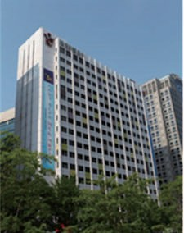
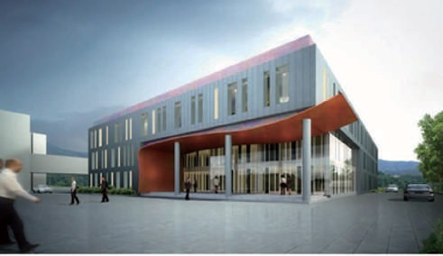





문화창조아카데미 개요
목적
문화·예술·기술·인문 등 다양한 학문적 지식을 아우르는
프로젝트 중심의 융합교육을 통해 문화콘텐츠 분야의 창의적 핵심인재를 양성
소재지
○ 2016년 - 문화창조벤처단지 7층, 8층 (舊한국관광공사, 서울 중구)
○ 2017년 - 문화창조아카데미 (舊산업연구원, 서울 동대문구 이전)
2016년
2017년
교육기간
2016. 3 ~ 2018. 2 (2년)
※ 2년 6학기제(1학기 16주), 비학위 과정(1년마다 Certification 수여), 전일제 교육
실습비
3,500,000원 /1년간 (프로젝트 실습비 및 재료비 등으로 사용)
※ 등록기간(2015. 12. 28 ~ 2016. 1. 8) 내 납부
모집대상
콘텐츠 창작과 기술에 대해 열정과 경험을 보유한 자
※ 크리에이터는 스펙이 필요하지 않습니다.
총 정원
40명 (2016년)
주관기관
협력기관

Slide 7
교육과정
과정운영
2년 6학기 과정으로 운영
○ 1년차(1~3학기) : 융복합을 위한 기초 역량 학습과 단기 프로젝트 수행
○ 2년차(4~6학기) : 융복합을 위한 기초 역량, 협업과 프로젝트 수행 역량을 학습하고 사업화가 가능한 성과물 도출
※‘16년은 첨단기술을 기반으로 한 융복합 공연·전시·이벤트, 테마파크 분야
※‘17년 이후 미래디지털콘텐츠과정, 공간디자인과정 등 확대 개설 예정
※ 매 학기 엄격한 테스트를 통과해야만 다음 학기 진학 가능
* 1년 수료 후에도 Certification 수여
※ 1년 또는 2년 수료후, 평가를 통과한 크리에이터에 한하여 벤처단지내 기업(또는 콘텐츠 기업)에 취업 및 벤처단지 내 창업공간 입주 기회 제공
세부 교육내용
기본교육(1학기) → 프로젝트(2~4학기) → 인큐베이팅(5~6학기)
1학기
전문역량을 갖춘 크리에이터들의 예술·기술 융합역량 함양
○ 문화·예술·기술·인문 분야의 지식융합·기술융합·산업융합 교육
○ 창의성 교육 및 창업 특강
○ 타 분야의 영역간 이해와 공유를 위한 기본 교육과정 (크리에이터간 전문지식 공유)
2~4학기
프로젝트 수행을 통해 엔터테인먼트를 체험하고 창작할 수 있는 능력 배양
○ 교수·멘토·기업과의 프로젝트 수행을 위한 융복합 문화기술 기초교육
○ 다양한 분야의 크리에이터로 최종 창작물을 위한 프로덕션 구성
* 현장전문가로 구성된 우수 멘토팀 지원
○ 최종 창작물 개발을 위한 요소기술 및 콘텐츠 개발 (융복합 R&D 프로젝트 수행)
5~6학기
실제 현장적용이 가능한 프로토타입 제작 및 사업화 지원
○ 프로젝트 결과물 시연·발표
○ 문화창조벤처단지 내 융복합기업 인턴쉽 프로그램 연계운영
○ 사업화를 위한 홍보/마케팅 및 펀딩 등 창업지원

Slide 8
모집 개요
모집분야
문화체험기술창조과정 (엔터테인먼트 테크놀로지)
문화체험기술창조과정(Entertainment Technology, ET)이란?
① 융복합 공연, 전시, 이벤트, 테마파크 분야 등에서 필요로 하는 연출, 디자이너, 기술감독, 엔지니어 등을 목적으로 하는 전문가를 양성하는 과정
② 공연, 전시, 이벤트, 테마파크, 문화예술을 포함하는 엔터테인먼트 산업과 전기, 전자, 기계, 로보틱스, 스마트 미디어를 포함하는 산업계 기술의 결합을 통해 새로운 예술 산업 지향
엔터테인먼트 테크놀로지의 사례
① 사례 1 : 기존 엔터테인먼트 장르와 기술의 융합
○ 뮤지컬ㆍ공연 : 디지털기술과 아날로그 공연무대의 접목을 위한 디지로그 공연 기술 및 무대전환, 음향ㆍ조명 관련 지능형 무대장치 기술
○ 전시 : 예술 작품의 창작능력 고양 기술 및 관람객의 동선을 고려하는 감성소통형 전시 관리기술 개발, 환경조화형 공공디자인 기술
② 사례 2 : 새로운 실험적 장르 발굴
○ 테크놀로지 예술 : 미디어아트 등 현 시대의 테크놀로지 환경을 저작도구 및 표현매체로 활용할 수 있는 기술
○ 탈장르형 융합예술 : 이질적인 예술장르의 결합을 유도하는 기술개발을 통해 장르 간 실험적인 시도
○ 온라인 협업예술 : 장소의 제약을 벗어나 예술가들이 네트워크망을 통해 창발적 공예 및 협연ㆍ퍼포먼스를 함께 진행하는 공동작업형 협업예술
해외 교육기관 사례
구분 | 카네기 멜론 ETC | 텍사스대 CAET | 디즈니연구소 | NYU IMPACT | 미시간 공과대 T&E
공통점 | 1. 기술과 예술의 만남
 | 2. 기존 공연예술 기술뿐 아니라 기술을 통한 새로운 관객 체험 콘텐츠 제작 3. 예술 배경 엔지니어 프로그램
 | 4. 상업적 목적(취업 및 창업)
형태 | 대학교 과정 | 대학교 과정 | 전문가 센터 | 3주 워크숍 | 대학원 과정
프로 | 연극 중심 | 공연 예술 중심으로 | 디즈니를 위한 | 공연에서의 | 엔터테인먼트
그램 | 엔터테인먼트 | 예술과 기술의 융합 | 상업적 기술발전 | 기술 중심 | 테크놀로지
커리 | Doing 프로젝트 | 산업 기반 | 연구, 출판, | 공연 예술 분야 | 프로덕션, 프로젝트,
큘럼 | (기업+팀) | 프로젝트 | 제작 | 기술제작워크숍 | 컨퍼런스, 워크숍
특이 | 관객 체험 | 2016년 | 다양한 | 참가자들의 | 공대에서 기술 발전에
사항 | 콘텐츠개발 | 프로그램 시작 | 위치의 연구 | 협업 공연제작 | 의한 ET 과정 운영

Slide 9
모집 개요
졸업후 진로
융합적 사고와 융복합 콘텐츠 창작역량을 갖추고 창업을 하거나, 경쟁력을 갖춘 전문가로 관련분야에서 활동
* 첨단기술과 거대자본을 기반으로 성장하는 엔터테인먼트 산업을 이해하고 창작, 기술, 시장에 대한 통찰력이 있는 전문가로 성장
진출분야
① 기술기반 융합형 인재(기술분야)
○ 테마파크, 관객체험공연 및 이벤트 디렉터
○ 대규모 콘서트를 위한 자동화 장치 및 프로그램 기업 대표 또는 디렉터
○ 공연 및 전시를 위한 로보틱스 기업 대표
○ 뉴미디어 공연,대규모 콘서트 자동화장치
○ 뇌과학을 이용한 무용, 연극, 공연개발 디렉터
○ 스포츠 행사, 대규모 이벤트 개발 디렉터
② 예술기반 융합형 인재(예술분야)
○ 디지털 테크놀로지 공연, 이벤트, 페스티벌 디렉터
○ 디지털 테크놀로지 댄스 컴퍼니 예술 디렉터
○ 뉴 미디어 넌버벌 공연 기업 디렉터
○ 리조트, 테마파크 등 장소체험형 공연 및 전시 디렉터
○ 뉴 미디어 인형극 기업 예술 디렉터
○ 뉴 미디어 클럽 공연 기획자
○ 박물관 등 뉴 미디어 기반 전시 큐레이터
○ 웨어러블 기술기반 테마파크 or 박물관 전시 디렉터
○ 첨단 테크놀로지 활용 콘서트 기획 연출자
③ 인문기반 융합형 인재(스토리텔링 분야)
○ 트랜스 미디어 스토리 개발 디렉터
○ 스토리텔링 공연 전시디렉터 등

Slide 10
전형방법 및 평가항목
전형방법
1차 전형(서류심사), 2차 전형(심층면접)으로 진행
전형방법 | 세부내용 | 비고
1차 전형 | ○ 서류심사 자기소개서, 프로젝트 제안서, 포트폴리오 중심 평가
2차 전형 | ○ 심층면접 제안한 프로젝트에 대한 프레젠테이션 등 질의응답 | 2-3일간 진행예정
평가항목
평가항목 | 평가항목 | 비고
기본자세 | ○ 학업과정에 대한 의지와 열정 ○ 타분야의 기술을 받아들일 수 있는 융합·협업 자세
전문지식 보유 | ○ 콘텐츠 분야 기본지식, 실무경력 및 비즈니스 경험 ○ 전문분야의 프로젝트를 수행할 수 있는 능력 ○ 기타 콘텐츠분야 관련 활동 및 경력, 실무능력
프로젝트 우수성 | ○ 프로젝트 기획안(아이디어)의 우수성, 구체성 ○ 융복합 프로젝트의 기획, 과제수행 능력 및 창작능력의 우수성 ○ 향후 프로젝트의 사업화 가능성 등

Slide 11
추진일정
구분
내용
모집공고
2015. 12. 3(목)
서류접수시작
2015. 12. 10(목)
서류접수마감
2015. 12. 14(월) 16:00
1차 전형
2015. 12. 16(수)
1차 합격자 발표
2015. 12. 17(목)
2차 전형
2015. 12. 22(화) ∼ 12. 23(수)
최종 합격자 발표
2015. 12. 28(월)
합격자 등록
2015. 12. 28(월) ∼ 2016. 1. 8(금)
오리엔테이션
2016. 1. 21(목)
입학식
2016. 3. 2(수)

Slide 12
입학일정 및 문의
합격자 등록
○ 등록기간 : 2015. 12. 28(월) ~ 2016. 1. 8(금)
○ 실습비 : 연간 3,500,000원 (최종 합격자 발표시 개별 상세 안내 예정)
오리엔테이션
○ 일시 : 2016. 1. 21(목) 10:00
○ 장소 : 문화창조아카데미 교육장 (舊한국관광공사, 서울 중구)
프리캠프
○ 일시 : 2016. 2월중 (세부일정 추후공지 예정)
○ 내용 : 크리에이터간 융합의 시간, 프로젝트 팀 구성, 교수진·멘토와의 인사, 교육시설 투어 등
입학식
2016. 3. 2.(수) 10:00 예정
문의
○ 한국콘텐츠진흥원 문화창조아카데미TF팀 유병훈 주임 ☎ 02-779-6245

Slide 13
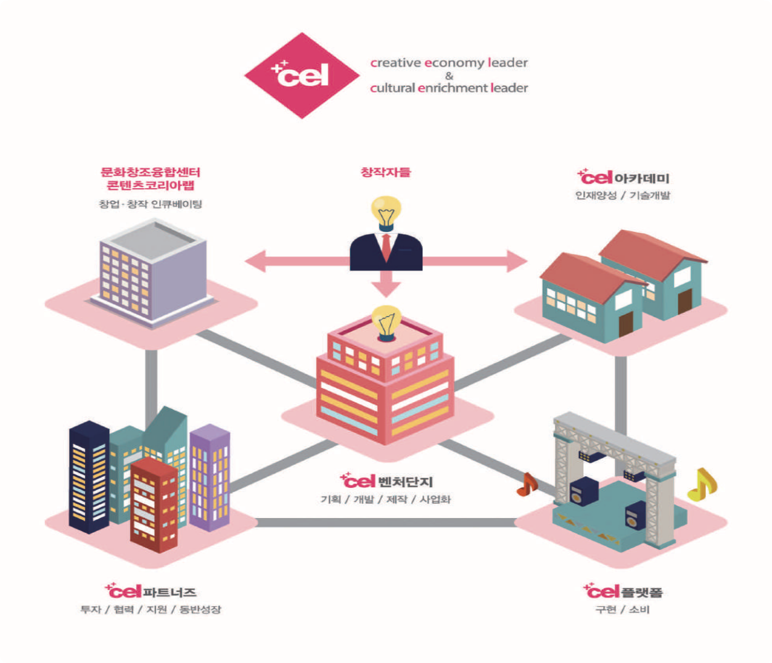
문화창조융합벨트 소개

Slide 14
문화창조융합벨트 소개
창작자들
창의적인 아이디어의 사업화를 원하는 대한민국 국민 누구나
문화창조융합센터, 콘텐츠코리아랩
창업 / 창작 인큐베이팅
창의적인 아이디어의 사업화를 원하는 대한민국 국민 누구나
문화창조아카데미
인재양성 / 기술개발
새로운 콘텐츠 구현에 필요한 다양한 프로젝트 연구·개발과 지속적인 창작 핵심 인재 양성
문화창조벤처단지
기획 / 개발 / 제작 / 사업화
벤처·스타트업 간의 긴밀한 협업을 통해 대한민국을 대표하는 킬러콘텐츠 제작 및 글로벌 사업화
소비플랫폼
구현, 소비
창작자들의 융복합 콘텐츠가 생생하게 구현되어 소비자와 만나게 되는 대규모 콘텐츠 체험 공간
K-Culture Vally (경기도 고양시)
K-Experience (서울 송현동)
○ K-POP 아레나 (서울 잠실체조경기장)
○ 전국 17개 혁신센터
○ 해외마켓

Slide 15
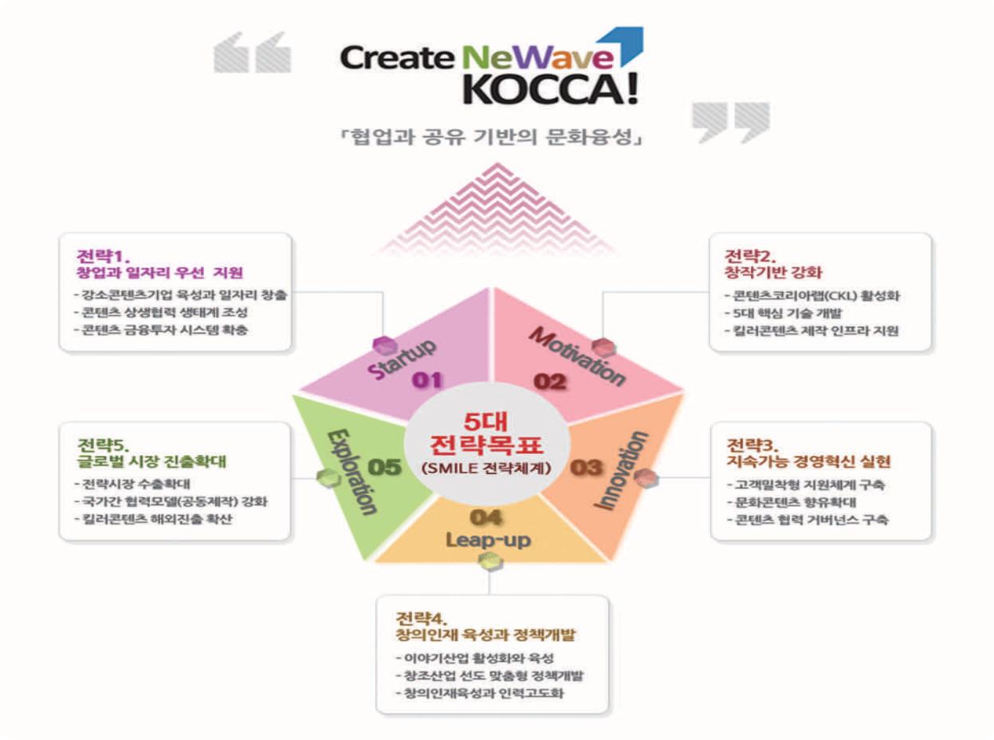
문화창조아카데미 운영기관 : 한국콘텐츠진흥원
한국콘텐츠진흥원 개요
○ 설립근거 : 문화산업진흥기본법 제31조
○ 설립일자 : 2009. 5. 7
○ 주무기관 : 문화체육관광부
○ 소 재 지 : 전라남도 나주시 교육길 35
○ 성 격 : 준정부기관(공공기관)
비전

Slide 16
문화창조아카데미 운영기관 : 한국콘텐츠진흥원
한국콘텐츠진흥원 업무영역
콘텐츠 제작지원
만화 제작지원 / 애니·캐릭터 제작지원 / 방송영상 제작지원 / 게임 제작지원 / 음악·패션 제작지원
유통 및 금융지원
국내 유통 활성화 / 글로벌 유통 지원 / 투·융자 금융 지원
해외진출 지원
신시장 개척 / 현지화 지원 / 전략시장 진출 확대 / 글로벌 네트워크 구축 / 국제견본시 개최 및 해외 바이어 초청 / 해외 주요마켓 참가
지역콘텐츠산업 육성
지역 콘텐츠 지원 / 지역 콘텐츠기업 육성
이야기산업 육성
스토리 발굴·육성 / 스토리텔러 양성 / 스토리 사업화 지원
창의인재양성 및 취/창업지원
취업지원 / 창업지원 / 창의인재 양성
문화기술 개발
문화기술 개발지원 / 문화기술 선도 및 사업화 지원
콘텐츠 지원환경 조성
우수 콘텐츠 및 산업 종사자 시상 / 정품 콘텐츠 소비문화 확산 / 건강한 게임문화 조성 / 콘텐츠분쟁조정위원회 운영 / 대중문화예술인지원센터 운영
선도적 정책개발
산업정책 연구 / 산업정보 제공 / 산업이슈 발굴
인프라조성 및 정보제공
창작기반시설 구축 및 운영 / 콘텐츠산업종합포털 운영 / 콘텐츠종합지원센터 운영
해외사무소 (미국, 영국, 중국, 일본)
콘텐츠 해외진출을 위한비즈매칭, 컨설팅 등 지원
○ 시장동향 · 업체정보 제공
○ 현지 네트워킹 교류회 개최
○ 국내 기업 현지마켓 참가 지원
○ 주요국 산업동향 심층 리포트 지원
○ 기업 간 비즈매칭 및 해외진출 컨설팅
○ 글로벌 콘텐츠 산업 동향집 발간(연 1회)

Slide 17
Part 2 크리에이터 지원내용

Slide 18
지원내용
연구지원금 지원
크리에이터가 학업에 전념할 수 있도록 연구지원금 지원
구분 | 세부지원내용 | 비고
지원내용 | ○ 크리에이터의 프로젝트 참여도에 따라 연구지원금 지급 (최대 6,000,000원/연)
프로젝트 추진비 지원
크리에이터의 프로젝트 추진시 수반되는 실습비 및 재료비 등 지원
구분 | 세부지원내용 | 비고
지원내용 | ○ 프로젝트 실험, 실습, 재료비 지원 ○ 아이디어 구상 및 국내외 프로젝트 피칭 지원 ○ 해외 교육기관 교류협력 네트워크 지원 ○ 프로젝트 홍보시연 및 쇼케이스 지원 | 선정된 프로젝트에 한함
해외진출 지원
크리에이터의 글로벌화를 위한 다양한 네트워킹과 해외진출 기회 제공
구분 | 세부지원내용 | 비고
지원내용 | ○ 융복합 콘텐츠 관련 글로벌 견본시/쇼케이스/마켓에 선발된 | 선정된 프로젝트에 한함
 | 크리에이터에 한해 참관 지원 (항공비, 참가비 및 제경비 일체 지원)
 | ○ 국내외 전시마켓 참가 지원
 | (부스지원, 쇼케이스, 네트워킹, 홍보지원 연계 등)
 | * MIPTV, SXSW, 라이선싱엑스포, GDC, Sigraph, MIDEM, Gamescom, BCWW, MU:CON, DICON, G-Star 등 ○ 글로벌 유명 스타트업 엑셀러레이터와의 협업으로 컨설팅 등 해외 창업지원
 | ※ 500스타트업(미국), EFG(중국), HAX(중국) 등
 | ○ 콘텐츠 수출 상담부터 해외마케팅까지,
 | 크리에이터의 1:1 맞춤 서비스와 시장정보 제공
 | ※ K-BIZ센터 內 KOCCA 해외진출지원센터 입주

Slide 19
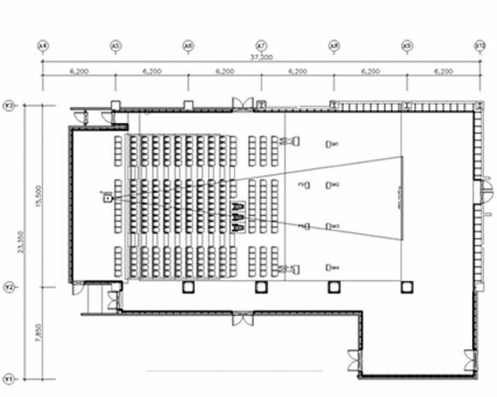
지원내용
교육장비/시설 및 인프라 지원
문화창조벤처단지 내(1F∼B1) 융복합 전문 공연/시연장을 운영하여 융복합 실험과 실습의 장으로 활용(2016년)
구분 | 세부지원내용 | 비고
지원내용 | ○ 융복합 공연/시연장(1F∼B1) 이용 기회 제공 ) ※ 공연장 구성장비는 시공 단계에서 일부 조정될 수 있음 ○ 공연장 구성
구분 | 면적 | 주요 장비
공연장 |  | · A/V시스템 - DLP Projector : 8,500ansi, wuxga(1920×1200 - 스크린 : 300inch 무대조명 : light batten 트러스타입 (L=11,000/500×500 3.7KW×4P) 2Set 객석조명 : 3~4 light batten타입 (L=11,000/ 2.3KW×4P) 2Set · catwalk : 무대 좌,우 상부 천장 (L=65,000,W : 1,200) 등
부대시설 |  | 가변형 홀 708㎡(214평), 분장실 168㎡(50평) 장비적재실112㎡(34평), 기타 140㎡(42평)

Slide 20
지원내용
교육장비/시설 및 인프라 지원
최첨단 전문 창작/제작시설 이용 지원(2016년)
구분 | 세부지원내용 | 비고
지원내용 | ○ 전문 창작/제작시설(문화창조벤처단지 9F) 이용 B ※ 콘텐츠코리아랩, 문화창조융합센터 등 문화창조융합벨트 거점별 최첨단 교육시설 이용
구분 | 면적 | 주요 장비
렌더팜룸 | 58㎡ (17.5평) | ·서버 : 3Render I7 10Node (10cpu-40Core) : 6개
 |  | ·스토리지 : Synology DS1515PLUS NAS 5BAY-25T
 |  | ·워크스테이션 : NeoWorks IH (Intel I7 5930K /6core, 3.5Ghz,15MB,Cache)
 |  | ·NETGEAR GS724T 24P SMART GIGABIT SWITCH
 |  | (24개의 10/100/1000Mbps 기가비트 포트)
버츄얼 센터 | 107㎡ (32.5평) | ·3LED스크린 : 4m ×2.5m (LED Module 64×32Pixeis, Galaxy-Ray HK) ·서버 : Watchout production server ·카메라 : SRG-300H (소니) ·컨퍼런스 시스템 : interact pro ·키오스크 : 46”DID Panel-700cd
프로젝션 테스트룸 | 145㎡ (44평) | ·서버 : Watchout production server
 |  | ·프로젝터 : panasonic. PT-DZ10K/3-CHIP ·Display S/W, H/W, 키넥트 세트 ·데이타 컨트롤 : Digital Sk HD-1000
 |  | ·LED 스튜디오 라이팅
LED룸 | 123㎡ (37평) | ·서버 : Watchout production serve(제작사양) ·LED 스크린 : 3면 (Live Control S/W, LED Display H/W,S/W) ·Live Input Card : Data path vision RGB E2s ·음향장비 : GTIM-P4 SPOT ·데이터 컨트롤 : Digital Sky HD-1000
휴게실 |  | ·인포데스크, 휴게공간

Slide 21
지원내용
비즈니스 지원
크리에이터의 우수 창작물에 대한 투·융자 및 창업 / 홍보·마케팅 등 전주기 사업화 지원
구분 | 세부지원내용 | 비고
지원내용 | ○ 크리에이터의 우수 창작물에 대한 펀딩, 투자유치 등 | 선정된
 | 선발된 프로젝트에 한해 창업지원
 | (문화창조벤처단지 내 창업공간 제공)
 | ※ 크리에이터 대상 투자유치 교육, 투자 네트워크 연결
 | ※ 크라우드 펀딩, 엔젤펀딩 등을 통한 민간 자금 유치 등
 | ○ 우수 창작물에 대한 프로젝트 파이넨싱, 투자 설명회(IR) 등
 | 비즈매칭 서비스 제공 등
 | ○ 다양한 홍보매체를 통해서 크리에이터의 우수 창작물을
 | 널리 알릴 수 있도록 맞춤형 홍보지원
 |  | 프로젝트에
 |  | 한함
 | ○ 프렌즈(Friends)와 연계한 홍보 지원 :
 | 벤처단지 홍보를 전담하는 서포터즈와 연계하여
 | 크리에이터의 우수 창작물을 상시홍보 지원
구분 | 지원내용 | 비고
온라인 | ·아카데미 전문 온라인 매체 ·각종 SNS, 홈페이지 등을 활용한 홍보 | 주요 온라인 매체
언론 | ·우수 창작물에 대한 상시 언론홍보 | 일간지, 전문지 등
리플렛 | ·아카데미 소개 통합 리플렛 기획, 제작, 배포 | 학교, 기관 등

Slide 22
지원내용
네트워킹지원
융복합 R&D 프로젝트 참여 및 벤처단지 내 기업과의 융합의 기회를 확장할 수 있는 교육/멘토링/네트워킹 프로그램 제공
구분 | 세부지원내용 | 비고
지원내용 | ○ 교육과정과 연계한 융복합 R&D 프로젝트 수행 및선발된 프로젝트에
 | 한해 업계 최고 전문가의 멘토링 지원
 | ※ 교수와 크리에이터 공동수행 프로젝트, 기업연계 프로젝트,
 | 정책지정 프로젝트 수행
 | ○ 벤처단지 내 다양한 네트워킹 프로그램 참여
 | ① 융합 네트워킹
 | 가벼운 네트워킹 파티부터 다자간 공동 수행하는 융복합 콘텐츠 발굴,
 | 글로벌 투자자와의 만남 등 다양한 네트워킹 프로그램을 연중 제공
 | ② 글로벌 교육
 | 역량있는 벤처기업의 해외진출 확대를 위해 필요한
 | 다양한 글로벌 교육 상시 지원(타켓마켓 선정, 해외시장과 문화,
 | 유저특성, 제품에 대한 공략 포인트 등)
 | ③ 창업 스튜디오
 | 벤처단지와 제휴한 공공/민간 창업보육기관,
 | 전문 엑셀러레이터 등과 협력하여 창업기업 보육 프로그램 교류
 | ④ 인턴쉽 프로그램
 | 벤처단지 내 융복합 기업과의 인턴쉽 기회 제공
프로그램 | 내 용
융합클럽 | · 벤처단지 입주멤버가 함께하는 정기 네트워킹 행사
융합메이커스 (Makers) | · 스타트업/벤처가 협업하여 융복합 콘텐츠 공동개발시 프로토타입 제작비 일부 지원(2016년)
융합 피칭데이 | · 스타트업/벤처가 투자자, 창업선배 등을 대상으로 제품과 서비스를 선보이는 피칭데이 개최 (월 1회)
융합 워크숍 | · 스타트업 / 벤처의 사업 비즈니스모델과 비전을 공유

Slide 23
Part 3 문화창조아카데미 공간구성

Slide 24
문화창조아카데미 공간 (2016년)
위치
문화창조벤처단지 7층, 8층 (舊한국관광공사, 서울 중구)
층 | 구 분 | 공간구성 개요
17F | 사무실 및 라운지 | · 운영사무실, 회의실, 벤처클럽 라운지 등
16F | Cel-biz센터 공간 (벤처지원기관) | · 지원기관(파트너) 입주 공간, 공용회의실, 컨퍼런스룸, 서포터즈 활동공간 등
11~15F (5개층) | 벤처 입주공간 (독립공간) | · 입주공간 : 42개 · 공용회의실 : 10실 (각층 2실) · 식음공간 : 5실 (각층 1실) · 휴게공간 : 5실 (각층 1실) · 샤워실 : 5실 (각층 1실)
10F | 초기 스타트업 입주공간 (열린공간) | · 1인 창업기업 공간 : 테이블 30개 · 4인 스타트업 공간 : 테이블 20개 · 공용회의실 : 4실 · 식음공간 및 샤워실 : 각 1실
9F | 융합콘텐츠 제작공간 | · 렌더팜룸, LED룸, 버츄얼센터, 프로젝션 테스트룸 등
8F | 문화창조아카데미 (교육공간) | · 시연공간, 프로젝트룸, 토론공간, 회의공간, 샤워실 등
7F |  | · 강의실, PT룸, 개인연구실, 운영사무실, 샤워실 등
2~6F | 한국관광공사 공간 | * K-Style Hub 구축 (관광안내소 및 한류 체험공간)
B1~1F (2개층) | 융복합 공연장 (시연ㆍ공연공간) | · 공연장 : 217평 (250석∼300석) · 가변형 무대 : 214평 · 분장실 : 50평
B4~B2F (3개층) | 주차장

Slide 25
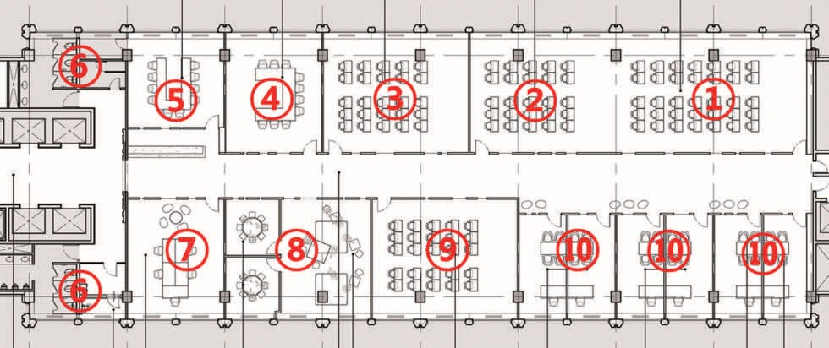
세부 교육공간 (2016년)
7층
강의실, PT룸, 개인연구실, 운영사무실, 샤워실 등
공간현황
구분 | 공간명 | 면적 |  | 수용인원 (명) | 비고
 |  | _{m}2 | 평
① | 대강의실 | 96.95 | 29.38 | 40
② | 강의실1 | 72.02 | 21.82 | 20
③ | 강의실2 | 72.02 | 21.82 | 20
④ | PT룸 | 48.17 | 14.60 | 10
⑤ | 회의실 | 38.25 | 11.59 | 10
⑥ | 샤워실 | 11.15 | 3.38 | 6
⑦ | 휴게공간 | 44.98 | 13.63 | 10
⑧ | 운영사무실 | 48.28 | 14.63 | 5
⑨ | 강의실3 | 72.13 | 21.86 | 20
⑩ | 교수연구실 | 20.94 | 6.35 | 2 | 총 6개실
합 계 |  | 524.89 | 159.06 | - | -

Slide 26
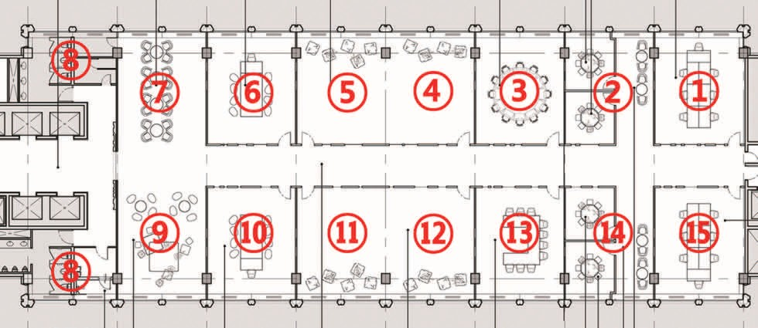
세부 교육공간 (2016년)
8층
시연공간, 프로젝트룸, 토론공간, 회의공간, 샤워실 등
공간현황
구분 | 공간명 | 면적 |  | 수용인원 (명) | 비고
 |  | _{m}2 | 평
① | 운영사무실1 | 48.01 | 14.55 | 5
② | 회의공간1 | 48.01 | 14.55 | 10
③ | 토론공간 | 48.01 | 14.55 | 10
④ | 프로젝트룸1 | 48.01 | 14.55 | 10
⑤ | 프로젝트룸2 | 48.01 | 14.55 | 10
⑥ | 시연공간1 | 48.01 | 14.55 | 10
⑦ | 휴게공간1 | 49.28 | 14.93 | 10
⑧ | 샤워실 | 11.15 | 3.38 | 6
⑨ | 휴게공간2 | 49.28 | 14.93 | 10
⑩ | 시연공간2 | 48.01 | 14.55 | 10
⑪ | 프로젝트룸3 | 48.01 | 14.55 | 10
⑫ | 프로젝트룸4 | 48.01 | 14.55 | 10
⑬ | PT룸 | 48.09 | 14.57 | 10
⑭ | 회의공간2 | 48.01 | 14.55 | 10
⑮ | 운영사무실2 | 48.01 | 14.55 | 5
합 계 |  | 541.8 | 179.09 | - | -

Slide 27
Part 4 접수서류 작성 및 안내

Slide 28
지원서류 목록 및 접수안내
지원서류 목록
구분 | 서류 | 서류
1 | 자기소개서 | 붙임양식을 활용하여 작성 (39p 참고)
2 | 프로젝트 제안서 | 문화창조아카데미에서 수행하고자 하는 사업계획서를 PPT로 작성
3 | 포트폴리오 | 자유양식으로 작성
※ 지원서류는 한 개의 zip파일로 압축하고 “신청자명.zip”으로 표기
접수안내
○ 접수기간 : 2015. 12. 10(목) ∼ 2015. 12. 14(월) 16:00시까지
○ 접수절차
구 분
내 용
KOCCA 홈페이지 접속
주소 : www.kocca.kr
공고문 선택
· 알림마당 > 공지사항 클릭후 ‘문화창조아카데미 크리에이터 모집 공고문’선택
첨부파일 다운로드 지원서류 작성
· 해당 공고문 상단, 첨부파일‘자기소개서’다운로드
· 자기소개서, 프로젝트 제안서, 포트폴리오 작성
웹하드접속 / 로그인
· 한국콘텐츠진흥원 웹하드 접속 (http://webhard.kocca.kr)
· 게스트로 로그인 (아이디 : academy, 패스워드 : academy1)
지원서류 등록
· 게스트 폴더 클릭 후,‘신청자명.zip’파일로 업로드
지원서류 등록 확인
· 신청자의 개인정보(성명, 이메일, 연락처)를
아카데미 담당자 이메일 (academy@kocca.kr)로 발송하고 최종확인

Slide 29
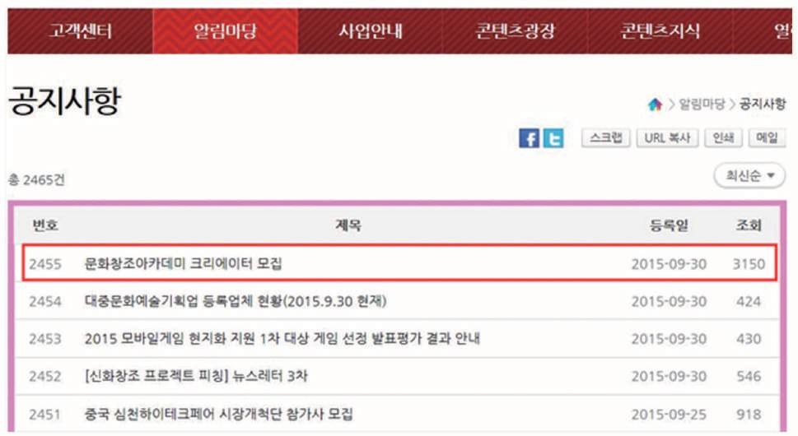
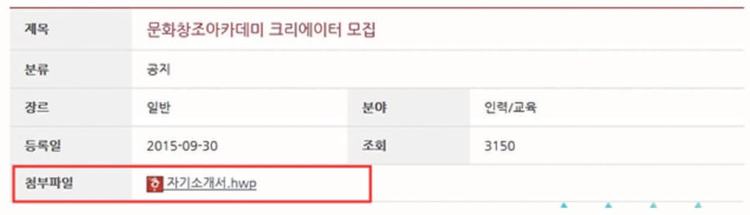
지원서류 다운로드
① 한국콘텐츠진흥원 홈페이지 접속 (www.kocca.kr)
② 메뉴에서 알림마당 > 공지사항 선택 후, ‘문화창조아카데미 크리에이터 모집’ 공고 선택
③ 공고문 상단에서 첨부파일 ‘자기소개서’다운로드
④ 자기소개서, 프로젝트 제안서, 포트폴리오 작성·제출

Slide 30
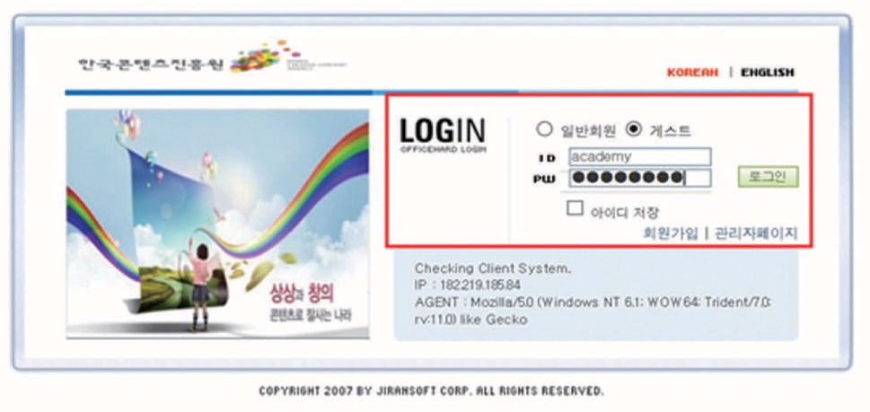
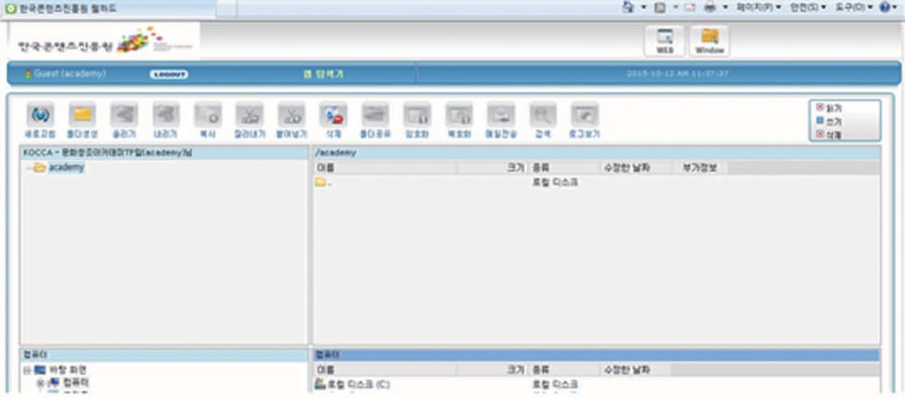
지원서류 접수방법
① 한국콘텐츠진흥원 웹하드 접속 (http://webhard.kocca.kr)
② 게스트로 로그인 (아이디 : academy, 패스워드 : academy1)
③ 신청서 업로드
☞ 마감시간(12월 14일, 16시)임박 시 시스템 과부하로 업로드가 안 될 경우에는 담당자에게 연락하여 안내에 따라 등록을 진행해주시기 바랍니다.
④ 업로드 후 반드시 등록자의 개인정보(성명, 이메일, 연락처)를 아카데미 담당자 이메일(academy@kocca.kr)로 발송
⑤ 아카데미 담당자의 접수 완료 메일을 받으면 최종 접수 완료

Slide 31
문화창조아카데미 크리에이터 자기소개서
사진 |  | 성 명 | 홍길동
 |  | 생년월일 | 0000년 00월 00일
 |  | 주소 | 서울시 영등포구 00동
 |  | 연락처(휴대폰) | 010-0000-0000
학력 | ○ 2003.3 ~ 2005.2 : 대한민국 고등학교 졸업
 | ○ 2005.3 ~ 2012.2 : 대한민국 대학교 공과대학 기계공학과 졸업(학사) ○ 2012.3 ~ 2015.2 : 대한민국 대학교 예술대학 영상연출과 대학원 졸업(석사)
 | ○ 2015.3 ~ 현재 : 대한민국 대학교 예술대학 테마파크 로봇전공 박사과정
주요경력 | ○ 2007 ~ 2012 : 인공지능 로봇 <휴머노이드> 제작
 | ○ 2012년 대한민국 로봇경진대회 대상
 | ○ 2012년 구글 사이언스 대상 수상 ○ 2014 : 단편영화 <울지마> 연출․제작
 | ○ 2014년 부산국제영화제 단편분야 본선진출
 | ○ 2014년 부천판타스틱 영화제 본선진출
지원동기
및
항후목표
자기소개

